Slide 1


CLOUD COMPUTING
OOGLE CLOUD PLATFORM

Slide 2


COS’È IL CLOUD
COMPUTING ?

Slide 3








PERCHÉ UTILIZZARE IL CLOUD COMPUTING ?
Risparmio di denaro
Maggiore tempestività
Riduzione dei rischi
Maggiore stabilità
Maggiore velocità

Slide 4






I MAGGIORI PROVIDER

Slide 5




CLASSIFICAZIONE
“IaaS”
“PaaS”
“SaaS”
Infrastructure as a service
Platform as a service
Software as a service

Slide 6

PERCHÉ SCEGLIERE GOOGLE PLATFORM ?

Slide 7









SERVIZI OFFERTI
Calcolo
Archiviazione
e Database
Machine Learning
Big Data
Networking
Sicurezza
Strumenti di gestione
Strumenti di sviluppo

Slide 8






SICUREZZA
Security Key Enforcement
Google Secutiry Model
Cloud Security Scanner
Servizio cloud di gestione delle chiavi d’accesso

Slide 9





STRUMENTI DI
SVILUPPO
Cloud Android Studio
Cloud Visual Studio
Cloud Make IntelliJ
Cloud PowerShell

Slide 10






CALCOLO
VMs scalabili ed a alte prestazioni
Immagini Container private (Docker)
Creazione app, scalate automaticamente
Serverless app nell’infrastruttura di Google
Gestione automatizzata dei Container

Slide 11






NETWORKING
Autoscaling e bilanciamento del carico
Content Delivery Network
Rete DNS globale affidabile
Interconnessioni ad alte velocità
Gestione automatizzata dei Container

Slide 12






MACHINE LEARNING
Servizio di Machine Learning
Potente riconoscimento vocale
Ricerca di nuovi lavori
Traduzione veloce e dinamica
Potente analisi di video, immagini e testi

Slide 13






STRUMENTI DI
GESTIONE
Google Cloud API
Google Cloud Deployment Manager
Monitoraggio ed allerta delle eccezioni in tempo reale
Monitoraggio delle prestazioni ed analisi
App per smartphone

Slide 14
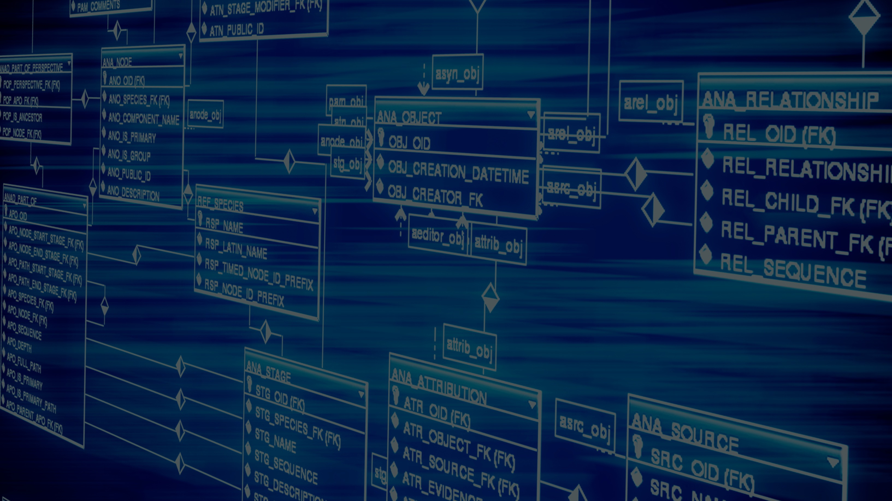






ARCHIVIAZIONE
E DATABASE
Archiviazione Google Cloud
Cloud Spanner
Cloud SQL
Cloud Datastore
Cloud Bigtable
Persistent Disk

Slide 15







BIG DATA
Data Warehouse
Potente esplorazione dei dati
Analizzazione di dati
da Stream e Batch
Google Cloud Dataprep
Gestione servizi di
Hadoop & Spark
Google Cloud Pub/Sub

Slide 16

IL PROJECT
WORK

Slide 17


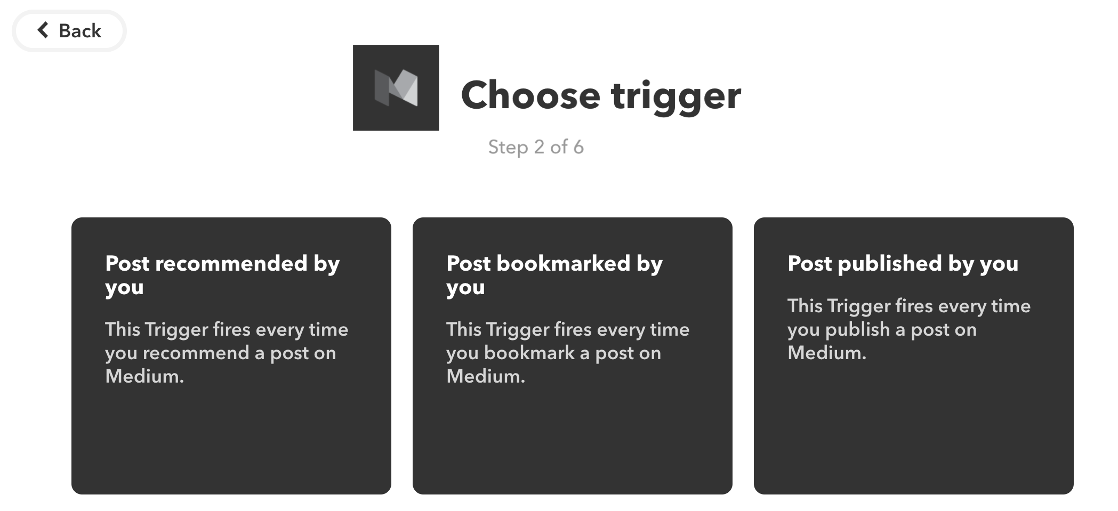
New Applet

Slide 18

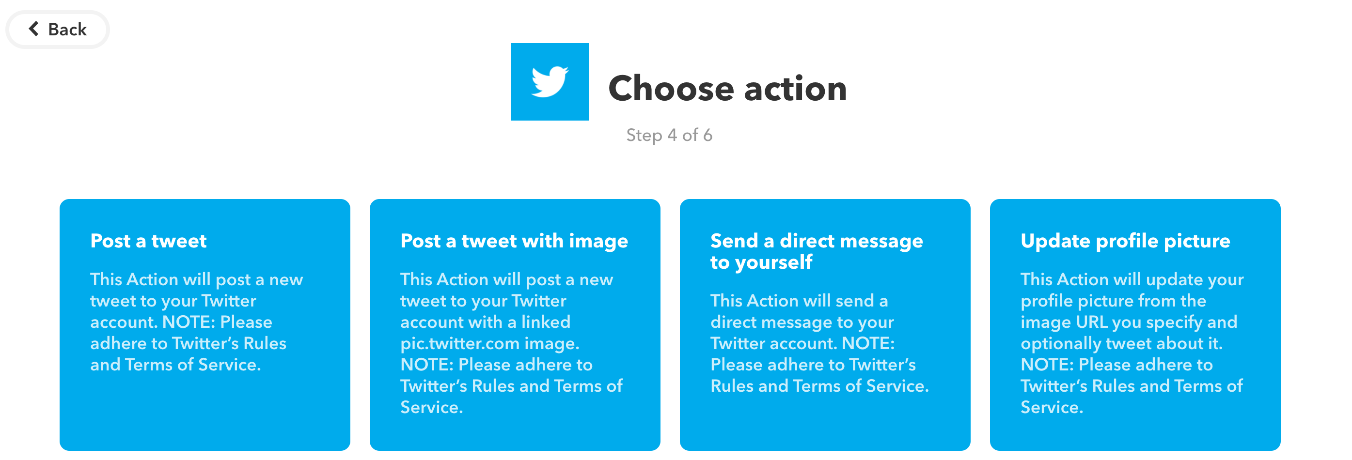
New Applet

Slide 19
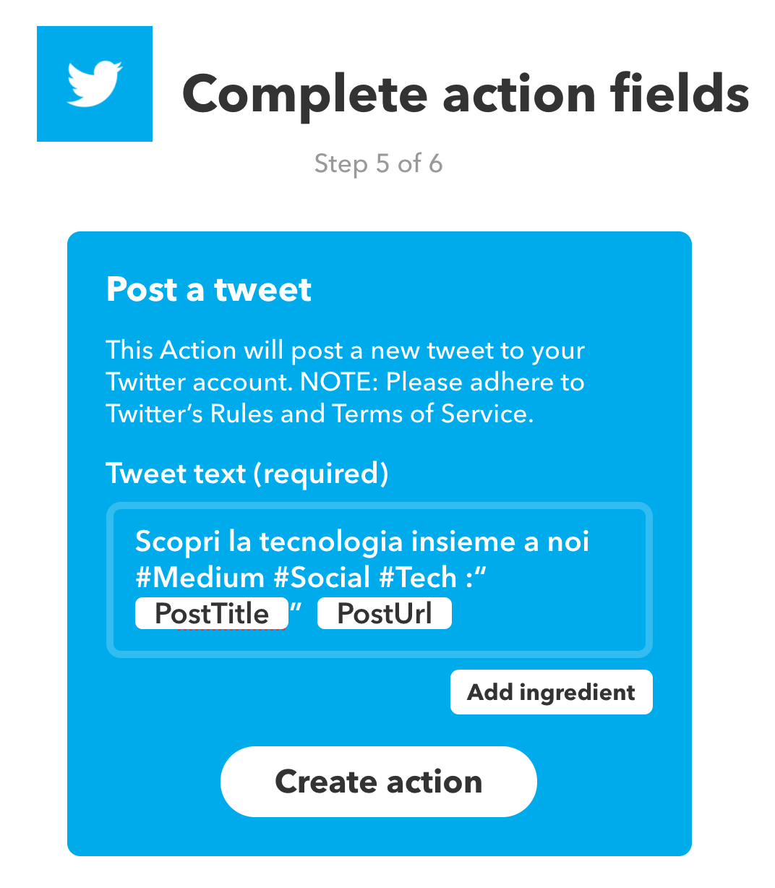
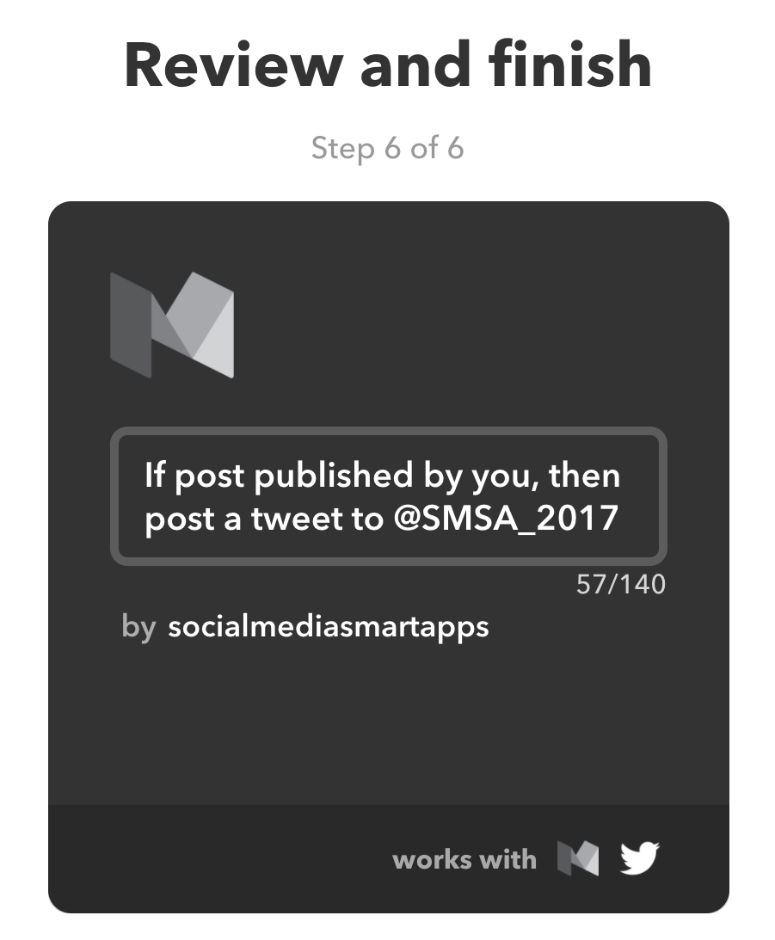
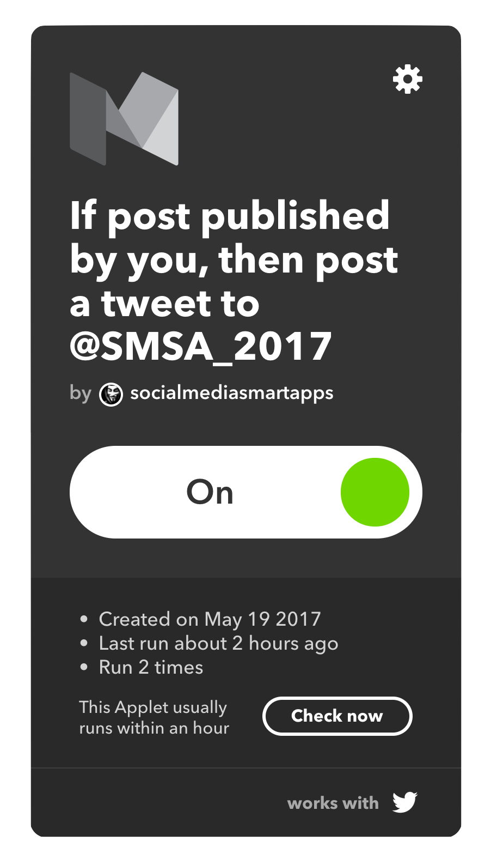
New Applet

Slide 20


Slide 21



Slide 22
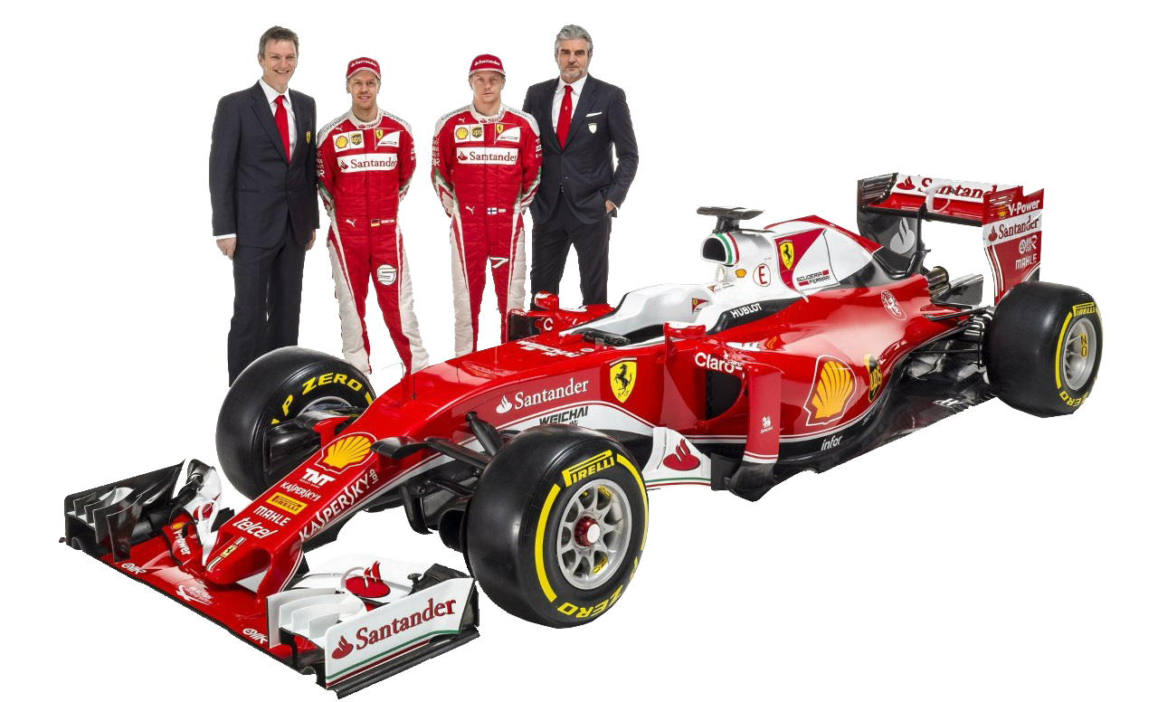

Slide 23
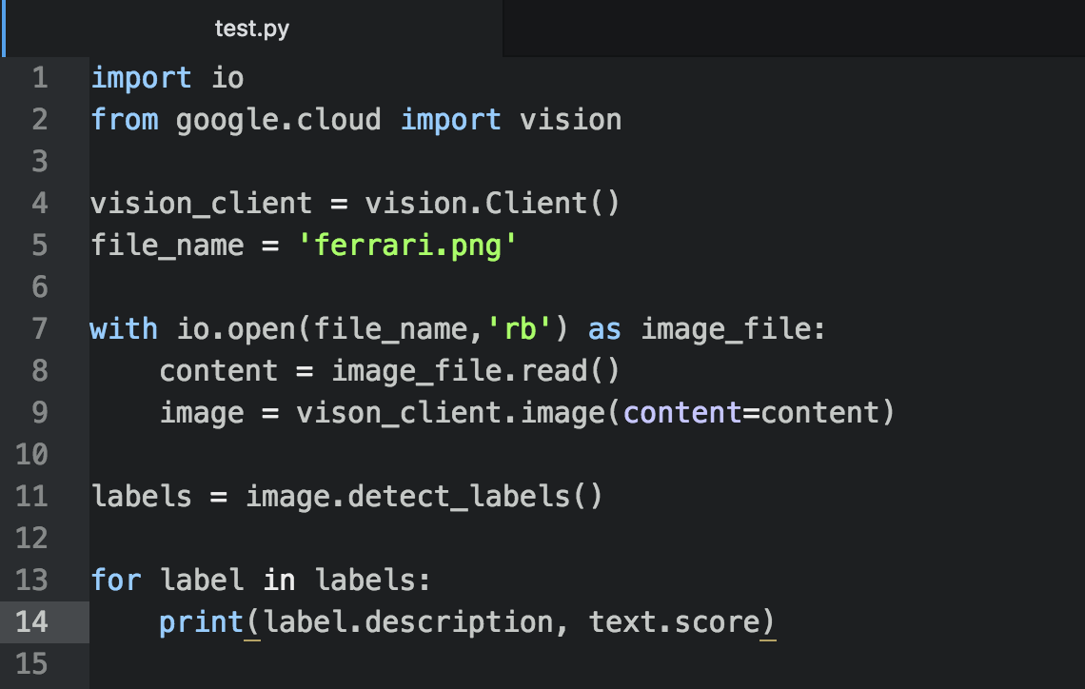

Slide 24

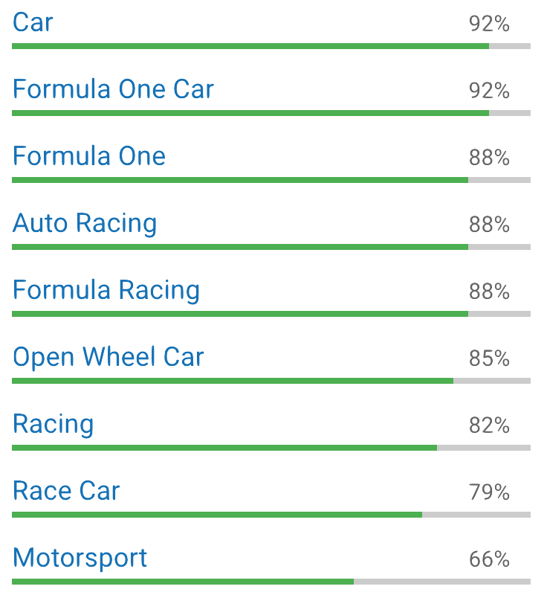

Slide 25
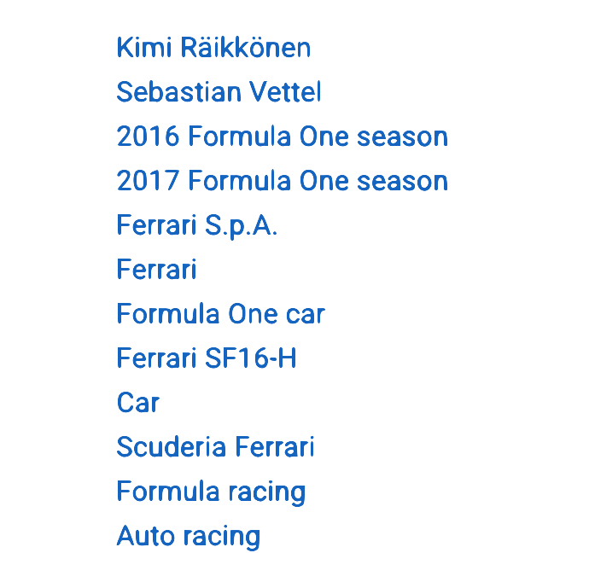

Slide 26
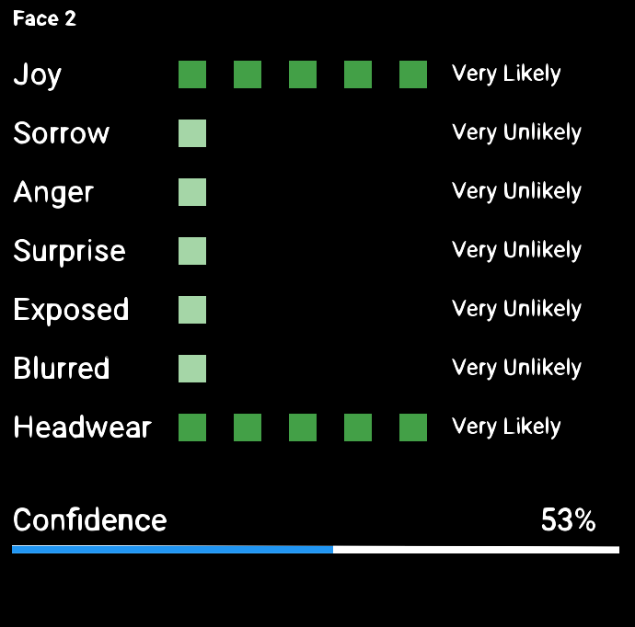

Slide 27
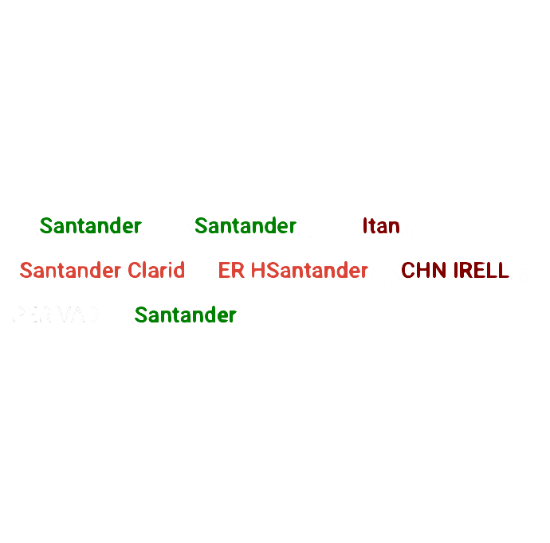
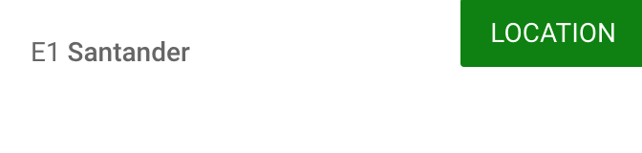
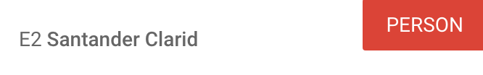
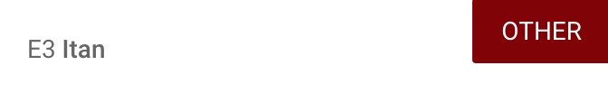
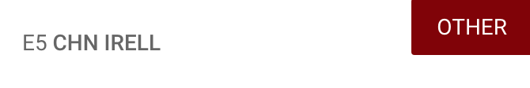

Slide 28





GRAZIE PER
Fabio Dainese
857661
L’ATTENZIONE

